Slide 1
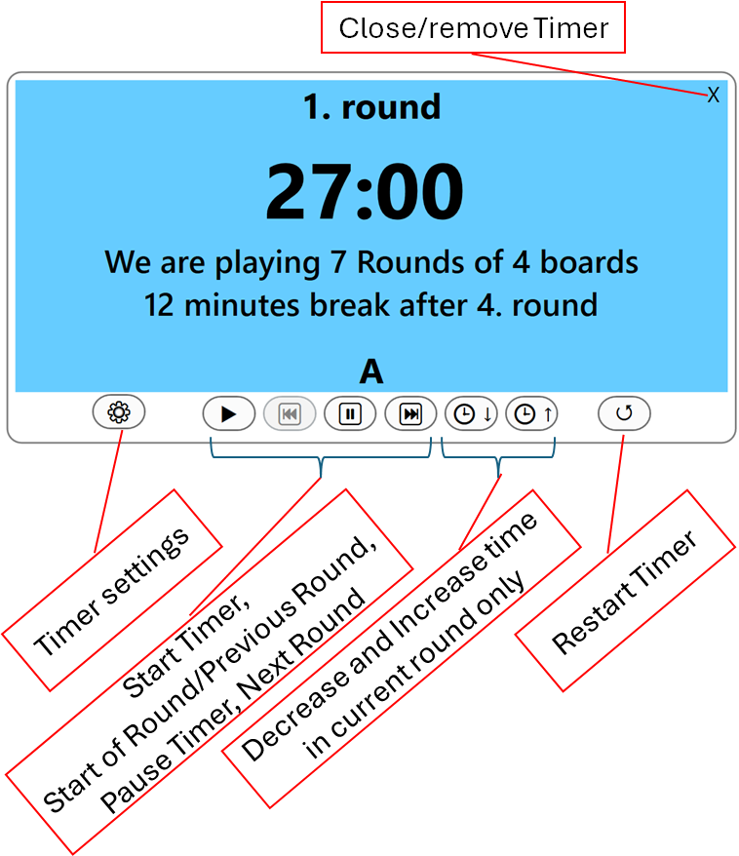

Slide 2
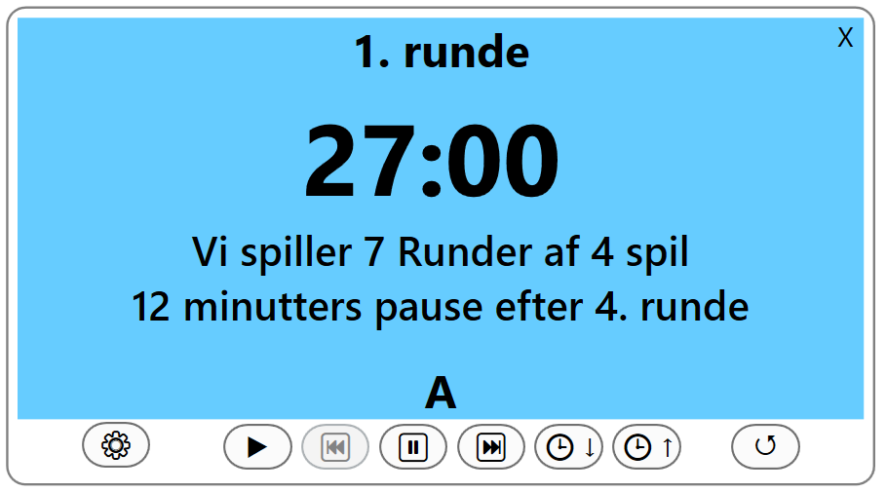
Luk/Fjern Uret
Indstillinger
Genstart Uret
Reducer eller øg tiden
i den aktuelle runde.
Start Ur,
Runde Start/Runden før,
Pause, Næste Runde

